Slide 1

Índice de BSI
Emi Hernández Valdés
Riesgo de desastres

Slide 2
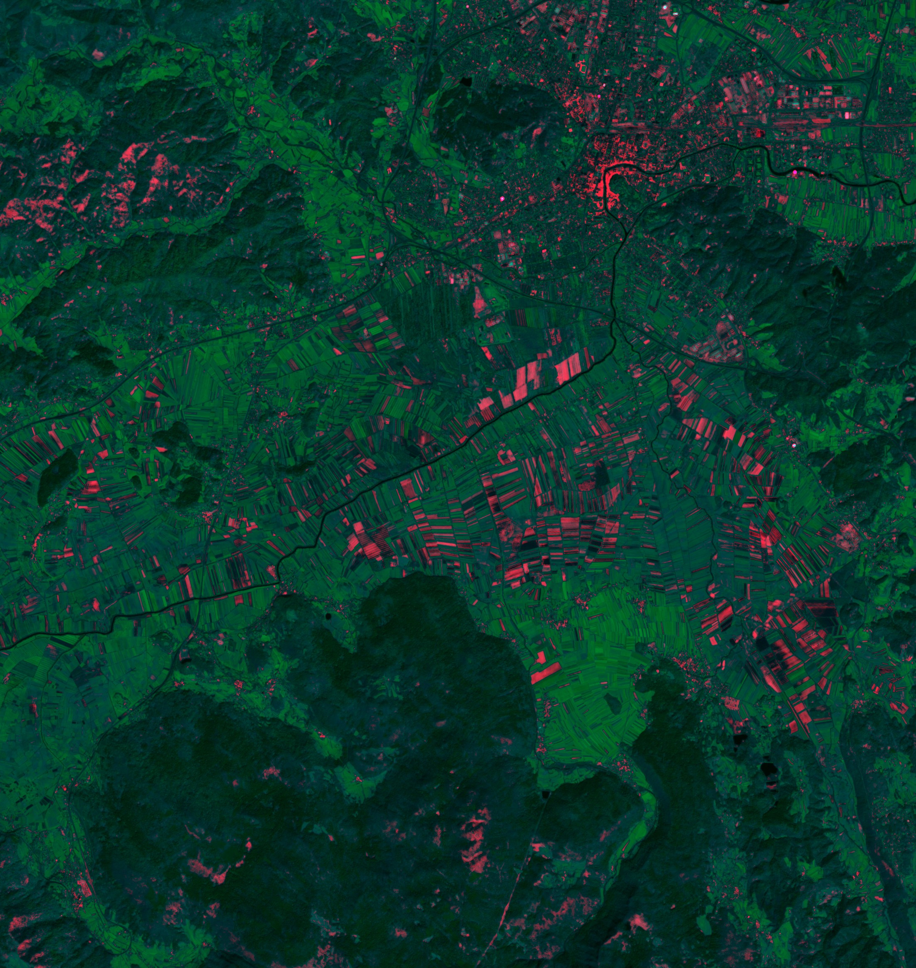
Índice BSI
BSI = ((B11 + B04) - (B08 + B02)) / ((B11 + B04) + (B08 + B02))
Muestra toda la vegetación en verde y el suelo estéril en rojo.
El estado de los cultivos
Deforestación reciente
Monitoreo de sequías
Deslizamientos de tierra
Erosión en áreas no vegetadas
Desafortunadamente, también resalta ciertos edificios, lo que hace que sea difícil separar las áreas de suelo estéril de las viviendas.
El resultado depende de la temporada de vegetación y la agricultura.
(Sentinel Hub)

Slide 3

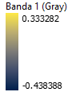
27/07
En general los colores se observan apagados, se resaltan las ciudades y asentamientos. Algo importante a destacar es que gracias a este índice es possible visualizar los cultivos de manera muy clara y que tan desarrollados van dependiendo del color. También se observan amontonamientos de sedimento al suroeste.

Slide 4
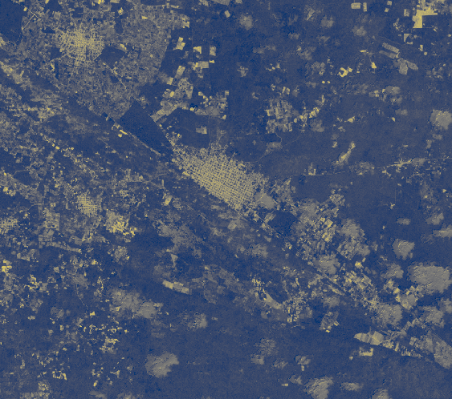
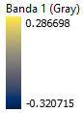
17/08
Durante el huracán se observa todo de manera más clara debido a la humectación del sedimento por el agua. Los tonos de cultivos se resaltan mucho. También algo interesante es que en general, se observan diversos amontonamientos de sedimento a través de todo el municipio.

Slide 5
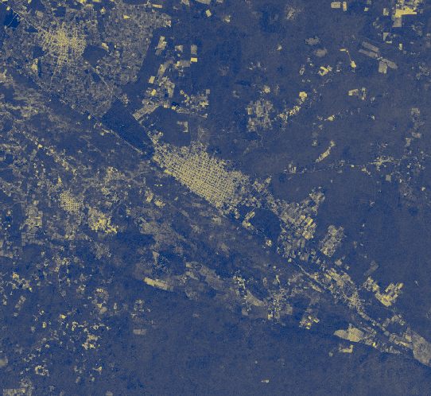
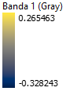
01/10
No existe mucha diferencia entre la foto de durante y después. Se mantienen los colores intensos debido a la lluvia fuerte del huracán. Se observa de manera más clara, en menor cantidad y más organizadas las acumulaciones de sedimento.

Slide 6
Bibliografía
Sentinel Hub. (n.d.). Barren Soil Script. Retrieved September 13, 2023, from https://custom-scripts.sentinel-hub.com/custom-scripts/sentinel-2/barren_soil/

